Slide 1
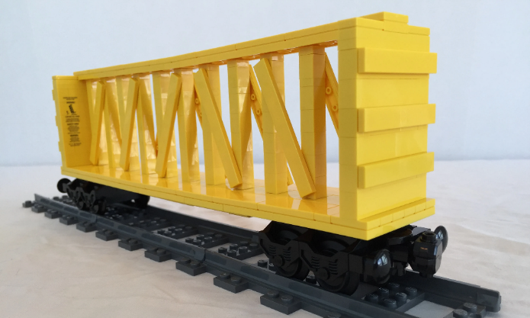
Laboratorio di progettazione tecnologica dell’architettura_aa.2024-25
CONCETTI E NOZIONI
DI BASE
Notes:
Ascanio Vitozzi, 5 luglio 1596; Francesco Gallo, 1701 (mt 36 x 25 h 74)

Slide 2
Laboratorio di progettazione tecnologica dell’architettura_aa.2024-25
Problematiche progettuali: temi più rilevanti che investono la progettazione di un organismo edilizio per la sua realizzazione
Concetti chiave: elementi fondamentali per capire come funzionano le costruzioni
Nozioni di base: conoscenze minime per affrontare la progettazione per la costruzione

Slide 3
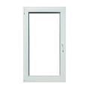
Laboratorio di progettazione tecnologica dell’architettura_aa.2023-24
CONCETTI CHIAVE
ELEMENTI DI FABBRICA
Unità tecnologiche
ELEMENTI COSTRUTTIVI FUNZIONALI
Elementi tecnici
ELEMENTI DEL
SISTEMA TECNOLOGICO
ELEMENTI COSTRUTTIVI BASE
MATERIALI BASE
MATERIE PRIME

Slide 4
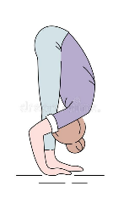
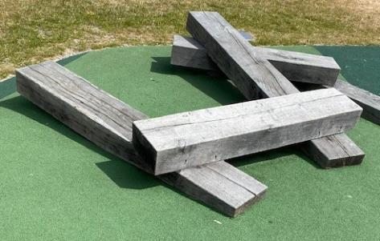
Laboratorio di progettazione tecnologica dell’architettura_aa.2024-25
CONCETTI CHIAVE
SOLLECITAZIONE-DEFORMAZIONE
TENSIONE INTERNA-SFORZO
RIGIDEZZA FLESSIONALE
CORPI
VINCOLO
SISTEMA MECCANICO
EQUILIBRIO
COMBINAZIONE
DI CORPI

Slide 5
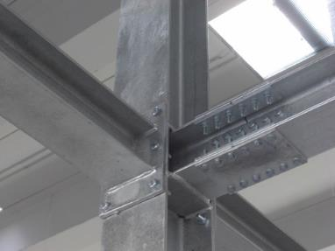
Laboratorio di progettazione tecnologica dell’architettura_aa.2024-25
NOZIONI DI BASE
ELEMENTI COSTRUTTIVI
E LA LORO COMBINAZIONE IN SISTEMI
Corpo rigido – corpo elastico
Azioni sulle costruzioni
Sollecitazioni elementari
Sollecitazioni composte
Meccanismi di resistenza
Proprietà fisiche
Proprietà chimiche
Proprietà meccaniche
Lavorabilità
MATERIALI

Slide 6
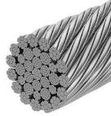
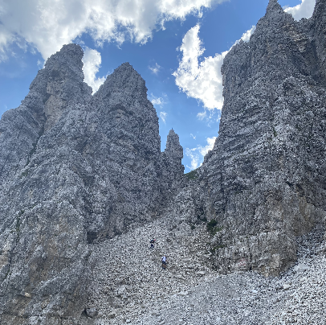
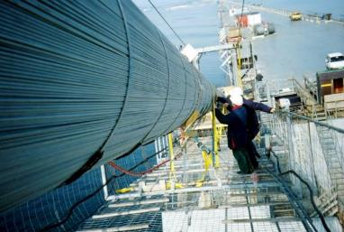
Laboratorio di progettazione tecnologica dell’architettura_aa.2024-25
CONCETTI CHIAVE
C
CORPO RIGIDO
È un sistema di punti materiali in cui, sotto l’azione di forze esterne, le distanze relative tra i punti non cambiano
La definizione di corpo rigido si riferisce ad un solido ideale
Nella realtà, tutti i corpi si deformano, in funzione del materiale di cui sono fatti (modulo di elasticità)
ma anche della loro massa e della sua distribuzione in rapporto al volume

Slide 7
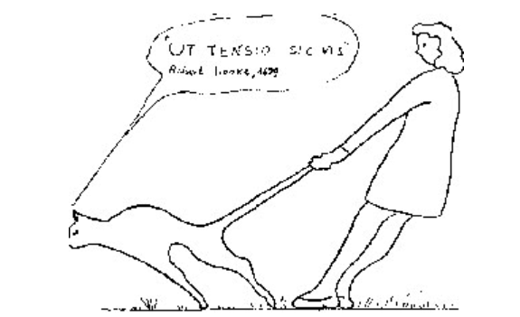
Laboratorio di progettazione tecnologica dell’architettura_aa.2024-25
NOZIONI DI BASE
C
CORPO
CORPO RIGIDO
[def]
nell’accezione più generica, ciò che è costituito da materiale, in cui si individua un centro di massa, con una propria estensione volumica nel quale la distanza tra due punti qualsiasi rimane costante
Ut tensio, sic vis
CORPO ELASTICO
[def]
corpo che sottoposto a un’azione si deforma, ma che tende a riacquistare la sua configurazione originaria quando tale azione cessa

Slide 8
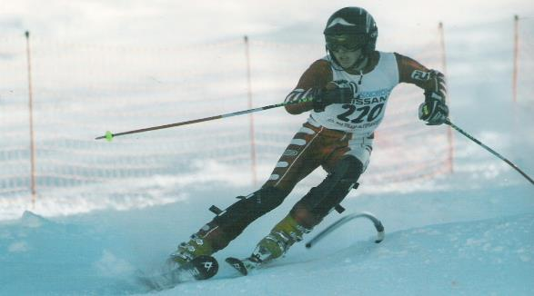
Laboratorio di progettazione tecnologica dell’architettura_aa.2024-25
CONCETTI CHIAVE
SOLLECITAZIONE e DEFORMAZIONE
ogni corpo soggetto ad un’azione si DEFORMA
non esiste il corpo perfettamente RIGIDO
Fase elastica – senza deformazione permanente
Fase plastica– deformazione permanente
deformazione unitaria
$$ε=l^{′}/l$$
AZIONE ESTERNA - peso proprio (P)
REAZIONI VINCOLARI - R
DEFORMAZIONE- freccia (f), ε

Slide 9
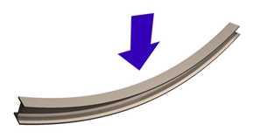
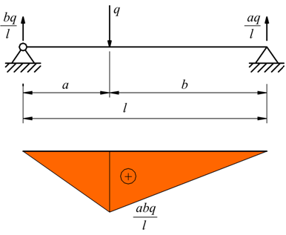
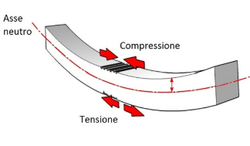
Laboratorio di progettazione tecnologica dell’architettura_aa.2024-25
CONCETTI CHIAVE
ESTERNO
AZIONE ESTERNA - sollecitazione
REAZIONI VINCOLARI - R
DEFORMAZIONE - variazione di forma del corpo e delle sue sezioni
INTERNO
SOLLECITAZIONI APPLICATE SU AREA (forza applicata su ogni sezione del componente)
DIAGRAMMA DELLE TENSIONI
(risposta della sezione)

Slide 10
Laboratorio di progettazione tecnologica dell’architettura_aa.2024-25
CONCETTI CHIAVE
[def]
SOLLECITAZIONE (azione) - ogni causa o insieme di cause esterne, capaci di sollecitare un corpo (indurre stati limite in una struttura_ NTC 2008)
DEFORMAZIONE - è la variazione di forma dell’elemento causata dalle sollecitazioni esterne
[def]
TENSIONI INTERNE - forze di reazione che nascono in ogni punto all’interno del materiale, tendenti ad opporsi alla deformazione
SFORZO - forza per unità di superficie _ σ, τ

Slide 11
R
Laboratorio di progettazione tecnologica dell’architettura_aa.2024-25
CONCETTI CHIAVE
Laboratorio Costruzione dell’Architettura 1
Corso di ELEMENTI COSTRUTTIVI
AZIONE - ogni causa o insieme di cause capace di indurre stati limite in una struttura
sforzo - inteso come forza per unità di superficie
DEFORMAZIONE - è la variazione di forma dell’elemento causata dalle sollecitazioni esterne
TENSIONI INTERNE - forze di reazione che nascono in ogni punto all’interno del materiale, tendenti ad opporsi alla deformazione
[def]
RIGIDEZZA FLESSIONALE - capacità che ha un corpo di opporsi alla deformazione elastica provocata da una forza applicata

Slide 12
R
Laboratorio di progettazione tecnologica dell’architettura_aa.2024-25
CONCETTI CHIAVE
RIGIDEZZA FLESSIONALE
è una proprietà dell’elemento
è funzione della distribuzione della massa al suo interno (dipende dalla FORMA dell’elemento)
ELEMENTO PRIVO DI RIGIDEZZA FLESSIONALE----→ CAVO
non è in grado di opporre resistenza a compressione, ma resiste a trazione

Slide 13
Laboratorio di progettazione tecnologica dell’architettura_aa.2024-25
CONCETTI CHIAVE
VINCOLO - qualsiasi condizione che limita il moto di un corpo
SISTEMI MECCANICI - combinazione di elementi, vincoli e sollecitazioni. Possono essere ipostatici, isostatici, iperstatici se a secondo che i gradi di libertà siano maggiori, uguali o minori delle reazioni vincolari offerte
NUMERO ELEMENTI che concorrono a determinare lo schema del sistema
TIPO DI ELEMENTO (rigido o privo di rigidezza flessionale).
TIPO DI SOLLECITAZIONE prevalente (compressione, trazione, flessione), o il sistema di forze

Slide 14
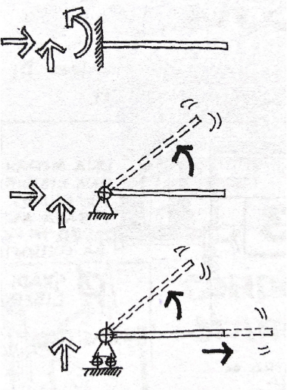
Laboratorio di progettazione tecnologica dell’architettura_aa.2024-25
CONCETTI CHIAVE
La presenza di vincoli permette la correlazione degli elementi, consentendo o impedendo movimenti (gradi di libertà) attraverso l’azione un insieme di forze dette reazioni vincolari, che agiscono sulle particelle del sistema limitandone il moto
INCASTRO
0 gradi di libertà
CERNIERA
1 grado di libertà
CARRELLO
2 gradi di libertà

Slide 15
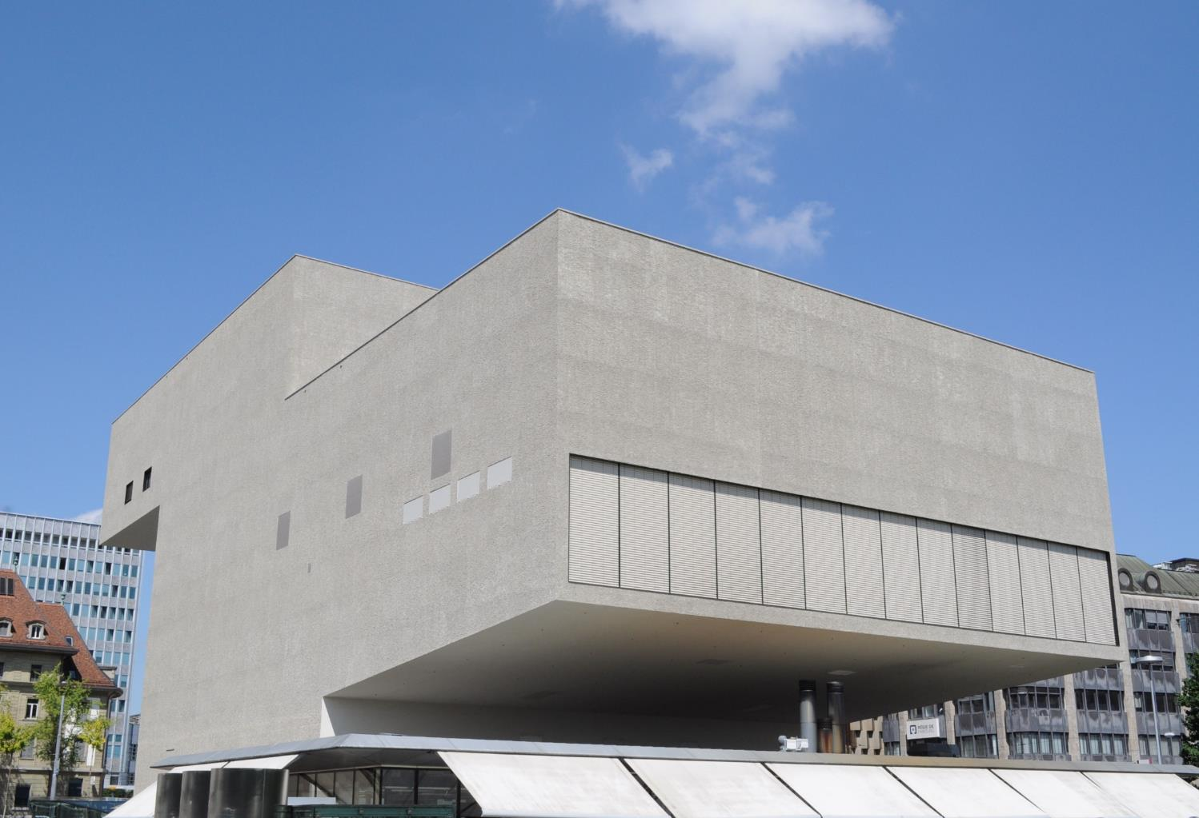
Laboratorio di progettazione tecnologica dell’architettura_aa.2024-25
CONCETTI CHIAVE
EQUILIBRIO DEL SISTEMA
Equilibrio Esterno
ancoraggi non devono cedere
=
Equilibrio Interno
elemento deve resistere

Slide 16
Laboratorio di progettazione tecnologica dell’architettura_aa.2024-25
NOZIONI DI BASE
A
AZIONI SULLE COSTRUZIONI
NTC – DM 17 gennaio 2018, 2.5
MODO IN CUI SI ESERCITANO
DIRETTE
concentrate distribuite
INDIRETTE
variazioni temperatura
deformazioni lente
cedimento di vincoli
DEGRADO
endogeno
esogeno
RISPOSTA STRUTTURALE
STATICHE
PSEUDO STATICHE
DINAMICHE
VARIAZIONI DI INTENSITA’ NEL TEMPO
PERMANENTI
peso proprio
peso sovrastrutture
spostamenti e deformazioni imposte
VARIABILI
di lunga durata
di breve durata
ECCEZIONALI
incendi
esplosioni
urti
impatti
SISMICHE
terremoti

Slide 17
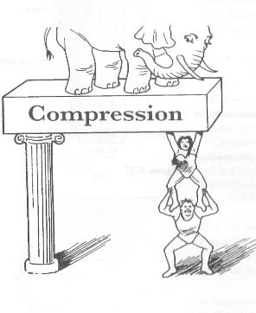
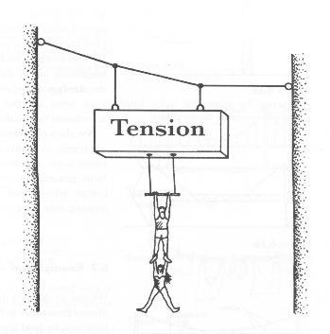
Laboratorio di progettazione tecnologica dell’architettura_aa.2024-25
NOZIONI DI BASE
SOLLECITAZIONI ELEMENTARI
producono deformazioni di LUNGHEZZA
COMPRESSIONE
TRAZIONE
COMPRESSIONE σ_{c}
tende ad avvicinare le parti costituenti il materiale
TRAZIONE σ_{t}
tende ad allontanare le parti costituenti il materiale

Slide 18
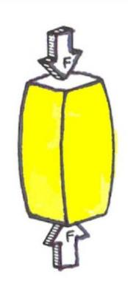
Laboratorio di progettazione tecnologica dell’architettura_aa.2024-25
NOZIONI DI BASE
RESISTENZA ALLE SOLLECITAZIONI SEMPLICI
F
F
A
A
RESISTENZA A COMPRESSIONE
RESISTENZA A TRAZIONE
σ_{c} = F/A
σ_{t} = F/A

Slide 19
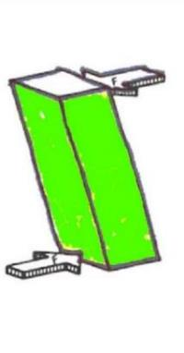
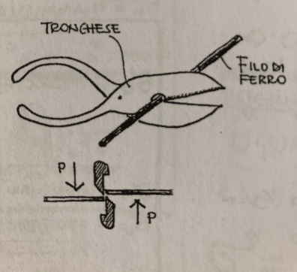
Laboratorio di progettazione tecnologica dell’architettura_aa.2024-25
NOZIONI DI BASE
SOLLECITAZIONI ELEMENTARI
producono deformazioni ANGOLARI
TAGLIO τ
tende a far scorrere le parti l’una rispetto all’altra
Effetto combinato di una trazione e di una compressione ortogonali tra di loro
e agenti a 45° dall’asse dell’elemento

Slide 20
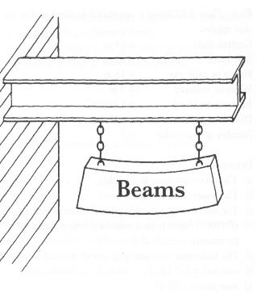
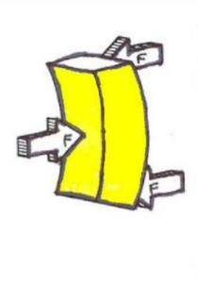
Laboratorio di progettazione tecnologica dell’architettura_aa.2024-25
NOZIONI DI BASE
SOLLECITAZIONI ELEMENTARI
producono INCURVAMENTO
compressione
FLESSIONE
trazione
L’elemento è soggetto ad una coppia di forze giacente in un piano ortogonale ai suoi infiniti piani longitudinali, di cui TUTTI TRANNE UNO
subiscono una variazione di lunghezza

Slide 21
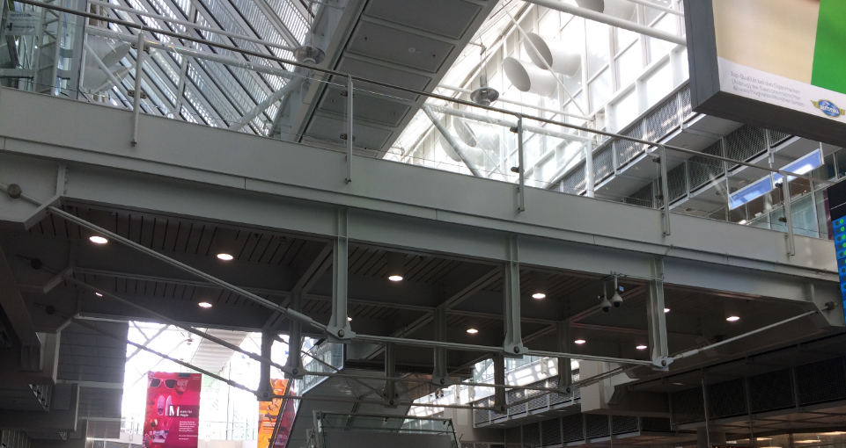
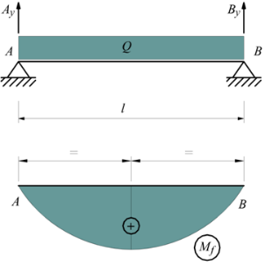
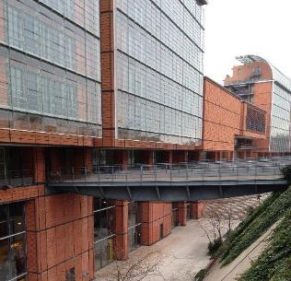
Laboratorio di progettazione tecnologica dell’architettura_aa.2024-25
NOZIONI DI BASE
MF
MOMENTO FLETTENTE
entità dello sforzo che sollecita le singole sezioni
SEZIONE AD UNIFORME RESISTENZA
Forma ottimale dell’elemento: segue il diagramma dei momenti flettenti
Concentra il materiale dove c’è più bisogno
momento massimo ⁼ sezione più grande

Slide 22
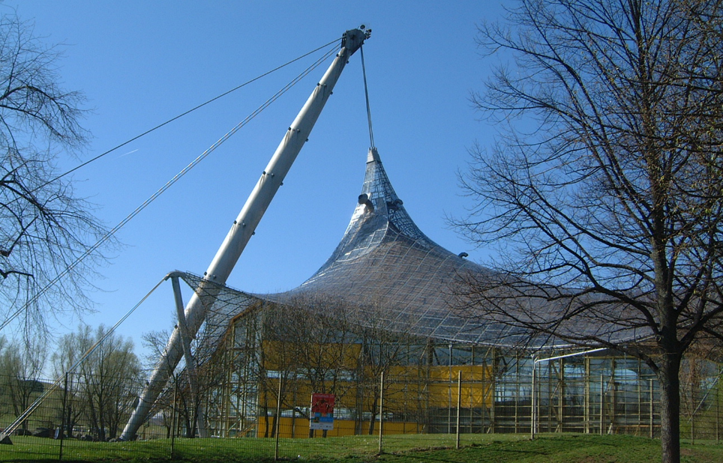
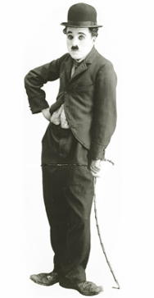
Laboratorio di progettazione tecnologica dell’architettura_aa.2024-25
NOZIONI DI BASE
SOLLECITAZIONI COMPLESSE
PRESSOFLESSIONE
elementi soggetti a carichi assiali e con sezioni contemporaneamente tese e compresse
CARICO DI PUNTA = CARICO CRITICO
oltre cui si passa dalla compressione all’incurvamento
Eccentricità del carico
Disomogeneità dei materiali
Interessa gli elementi SNELLI soggetti a pressione assiale
pilastri, puntoni
Forma ottimale dell’elemento: a uniforme resistenza, a sezione cava e circolare (con massa resistente disposta a distanza grande dall’asse longitudinale)

Slide 23
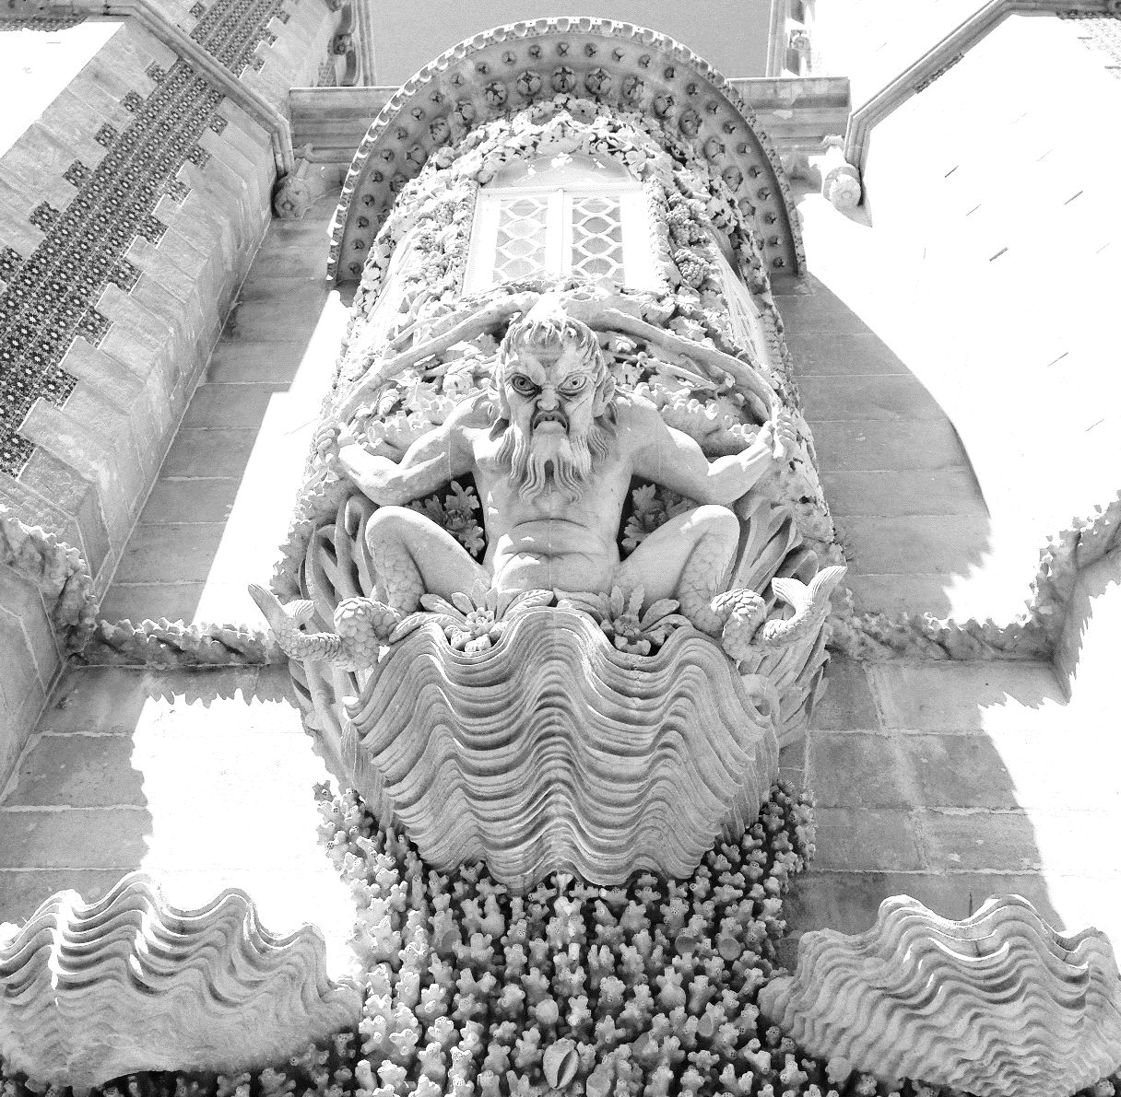
Laboratorio di progettazione tecnologica dell’architettura_aa.2024-25
NOZIONI DI BASE
Laboratorio Costruzione dell’Architettura 1
Corso di ELEMENTI COSTRUTTIVI
MECCANISMI DI RESISTENZA

Slide 24
Laboratorio di progettazione tecnologica dell’architettura_aa.2024-25
PROBLEMATICA PROGETTUALE
TRASMISSIONE A TERRA DEI CARICHI CHE AGISCONO
SUL PIANO ORIZZONTALE
La trasmissione dei carichi in direzione ortogonale alla loro linea di azione determina la sollecitazione a FLESSIONE
DISPOSITIVI PROGETTUALI PER OPPORSI ALLA DEFORMAZIONE
Impiego di materiali resistenti a TRAZIONE e COMPRESSIONE
Ricorso ad apparecchiature costruttive basate sull’impiego di componenti capaci di resistere a FLESSIONE
Ricorso ad apparecchiature costruttive basate sulla composizione di componenti capaci di resistere a TRAZIONE e/o COMPRESSIONE

Slide 25
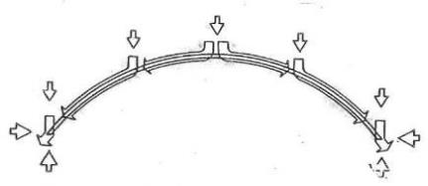
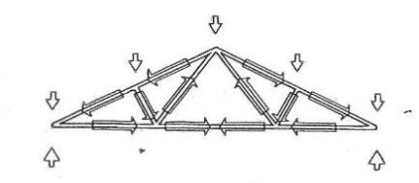
Laboratorio di progettazione tecnologica dell’architettura_aa.2024-25
NOZIONI DI BASE
MECCANISMI DI RESISTENZA
PER MASSA
rigidezza flessionale
flessione
TRAVE
PER FORMA
Con rigidezza flessionale
compressione
senza rigidezza flessionale
trazione
ARCO
CAVO
PER GEOMETRIA
massa trascurabile
compressione e trazione
ASTE RETICOLARI

Slide 26
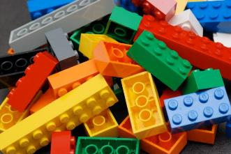
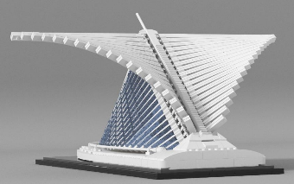
Laboratorio di progettazione tecnologica dell’architettura_aa.2024-25
NOZIONI DI BASE
MATERIALI E LORO PROPRIETA’
origine e classificazioni
caratteristiche chimiche
caratteristiche fisiche
caratteristiche meccaniche
ELEMENTI COSTRUTTIVI E LORO FUNZIONE
nomenclatura
realizzazione
comportamento in opera

Slide 27
Laboratorio di progettazione tecnologica dell’architettura_aa.2024-25
Materiali e Architettura

Slide 28
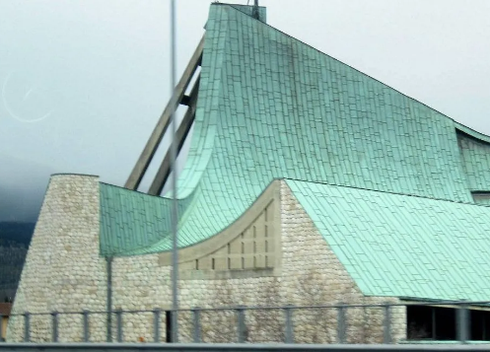
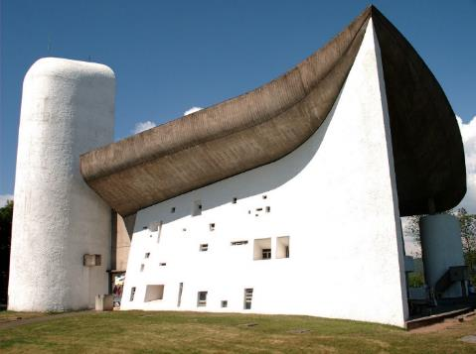
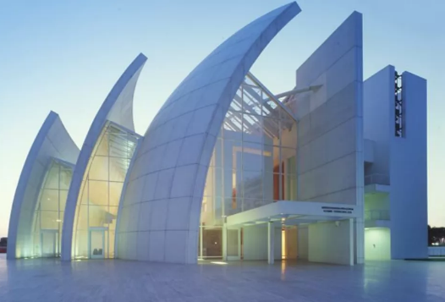
Laboratorio di progettazione tecnologica dell’architettura_aa.2024-25
Materiali e Architettura
Compito del progettista è saper vedere la costruibilità dell'oggetto, attraverso una metodologia di lavoro non prefissabile a priori, ma che si costituisce di volta in volta in base agli obiettivi che si intendono perseguire.
Elemento qualificante la costruibilità di un organismo edilizio sono le scelte tecniche che non sono entità autosufficienti e aprioristicamente definite (come prodotti da «super market» da prelevare, da porre sul carrello-cestino e da impacchettare a formare casualmente il «menù» dell'operazione progetto-costruzione)

Slide 29
Laboratorio di progettazione tecnologica dell’architettura_aa.2024-25
Materiali e architettura
MATERIALE = ELEMENTO FONDAMENTALE PER LA COSTRUIBILITA’ DELL’IDEA
I materiali sono il principio base della trasformazione dell’ambiente fisico
MATERIALE = ARCHITETTURA IN POTENZA
Il materiale è un estremo nell’ambito spazio-temporale in cui si muove il progettista
MATERIALE = ESPERIENZA SPAZIALE DELL’ARCHITETTURA
Fare architettura = esprimere la capacità di far coincidere l’idea che anima la concezione con la sostanza che rende possibile la sua costruzione
Costruire = rendere indissolubile il legame tra un’idea astratta con quella sostanza materiale che ne proporziona la costruzione

Slide 30
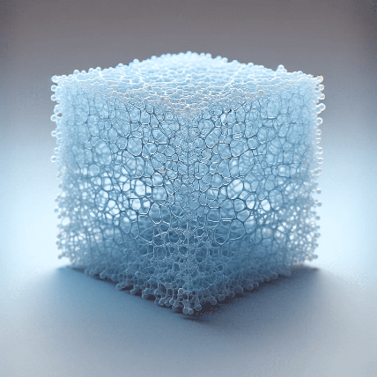
Laboratorio di progettazione tecnologica dell’architettura_aa.2024-25
NOZIONI DI BASE
CORPO RIGIDO
nell’accezione più generica, ciò che è costituito da materiale, in cui si individua un centro di massa, con una propria estensione volumica nel quale la distanza tra due punti qualsiasi rimane costante
MATERIALE
MATERIALE = MATERIA PRIMA
ogni componente dell’ambiente naturale atto a soddisfare i bisogni dell’uomo
MATERIA
Non esiste un materiale principe
mater
nell’accezione più generica, ciò che costituisce tutti i corpi, la sostanza fisica che, assumendo forme diverse nello spazio, può essere oggetto di esperienza sensibile
Tutto può essere usato per ottenere specifiche soluzioni costruttive

Slide 31
Laboratorio di progettazione tecnologica dell’architettura_aa.2024-25
NOZIONI DI BASE
MATERIE PRIME PER L’EDILIZIA
tutte le materie che danno origine ad un materiale organizzato (MB,ECB)
[def]
CLASSIFICAZIONE IN BASE ALLA PRODUZIONE
NATURALI
reperibili direttamente in natura nella loro costituzione fisica e chimica
ARTIFICIALI
sono ottenute con processi di trasformazione chimici da materiali anche con diversa aggregazione e costituzione fisico-chimica

Slide 32
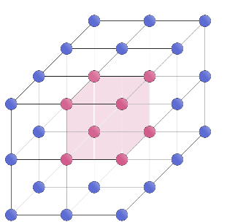
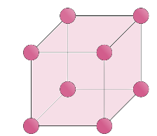
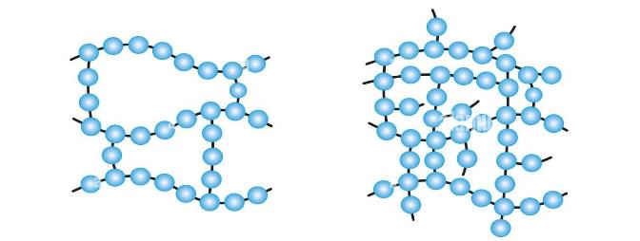
Laboratorio di progettazione tecnologica dell’architettura_aa.2024-25
NOZIONI DI BASE
MATERIE PRIME PER L’EDILIZIA
CLASSIFICAZIONE IN BASE ALLA STRUTTURA
METALLI struttura cristallina, legami prevalentemente metallici
POLIMERI struttura complessa non cristallina, legami covalenti e secondari

Slide 33
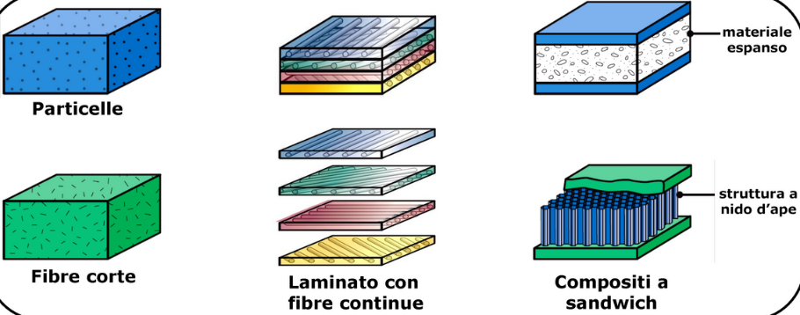
Laboratorio di progettazione tecnologica dell’architettura_aa.2024-25
NOZIONI DI BASE
MATERIE PRIME PER L’EDILIZIA
CLASSIFICAZIONE IN BASE ALLA STRUTTURA
COMPOSITI costituiti da più materiali appartenenti anche a classi diverse
CERAMICI struttura cristallina, amorfa, mista, legami ionici e covalenti

Slide 34
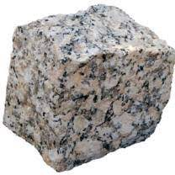
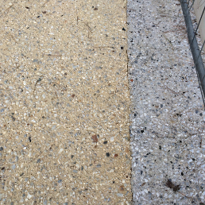
Laboratorio di progettazione tecnologica dell’architettura_aa.2024-25
NOZIONI DI BASE
MATERIE PRIME PER L’EDILIZIA
CLASSIFICAZIONE IN BASE ALLA NATURA
ORGANICI
origine BIOLOGICA (animale, vegetale)
INORGANICI
a base minerale

Slide 35
Laboratorio di progettazione tecnologica dell’architettura_aa.2024-25
NOZIONI DI BASE
MATERIE PRIME PER L’EDILIZIA
CLASSIFICAZIONE IN BASE ALLA COMPOSIZIONE CHIMICA
ELEMENTI sostanze semplici non divisibili
METALLI - NON METALLI
COMPOSITI combinazione chimica con rapporto costante di due o più elementi
MISCELE combinazione meccanica in qualsiasi proporzione variabile di due o
più sostanze pure (elementi o compositi)
OMOGENEE,ETEROGENEE

Slide 36
Laboratorio di progettazione tecnologica dell’architettura_aa.2024-25
NOZIONI DI BASE
MATERIALI E CAPACITA’ DI PRESTAZIONE
in rapporto a
LAVORABILITA’
ESIGENZE DI SICUREZZA
ESIGENZE DI DURABILITA’
ESIGENZE DI COMFORT

Slide 37
Laboratorio di progettazione tecnologica dell’architettura_aa.2024-25
NOZIONI DI BASE
MATERIALI E CAPACITA’ DI PRESTAZIONE
[def]
LAVORABILITA’
capacità di sottostare a deformazioni plastiche senza giungere a rottura
DIPENDE DALLE CARATTERISTICHE FISICO-CHIMICHE
MALLEABILITA’
capacità di subire deformazioni prevalentemente da sforzi di compressione
DUTTILITA’
capacità di subire deformazioni prevalentemente da sforzi di trazione
[def]
[def]
Attitudine a taglio, perforazione, curvatura
Attitudine a subire trattamenti superficiali
Attitudine alle unioni con altri materiali (compatibilità meccanica)

Slide 38
Laboratorio di progettazione tecnologica dell’architettura_aa.2024-25
NOZIONI DI BASE
MATERIALI E CAPACITA’ DI PRESTAZIONE
SICUREZZA
capacità di garantire la resistenza meccanica e d’uso,
in determinate condizioni di impiego
DIPENDONO DALLE CARATTERISTICHE MECCANICHE E DAI TRATTAMENTI NELLE LAVORAZIONI DI TRASFORMAZIONE
RESISTENZA A COMPRESSIONE/TRAZIONE/FLESSIONE/TAGLIO
RESISTENZA ALLE TEMPERATURE DI UTILIZZO, AGLI SBALZI TERMICI, ALL’AZIONE DELLA LUCE E DEL VENTO
RESISTENZA AL FUOCO
Reazione al fuoco, resistenza al fuoco e infiammabilità
Migliorabili attraverso lavorazioni secondarie o trattamenti fisico chimici

Slide 39
Laboratorio di progettazione tecnologica dell’architettura_aa.2024-25
NOZIONI DI BASE
MATERIALI E CAPACITA’ DI PRESTAZIONE
DURABILITA’
capacità di garantire il mantenimento del tempo dei livelli di prestazione
assegnati in fase di progetto
DIPENDONO DALLE CARATTERISTICHE FISICHE E CHIMICHE E DALLE CONDIZIONI AMBIENTALI CUI SONO SOGGETTI
RESISTENZA ALLE TEMPERATURE DI UTILIZZO, AGLI SBALZI TERMICI, ALL’AZIONE DELLA LUCE E DEL VENTO
RESISTENZA ALL’AZIONE DEGLI AGENTI PATOGENI DI ORIGINE ORGANICA E ANIMALE (funghi, muffe, insetti)
Migliorabili attraverso trattamenti superficiali (coating, film protettivi)

Slide 40
Laboratorio di progettazione tecnologica dell’architettura_aa.2024-25
NOZIONI DI BASE
MATERIALI E CAPACITA’ DI PRESTAZIONE
COMFORT
capacità di garantire il mantenimento del tempo dei livelli di prestazione assegnati in fase di progetto per il conseguimento
del benessere ambientale e la fruizione
DIPENDONO DALLE CARATTERISTICHE FISICHE E DALLE CONDIZIONI D’USO
GARANZIA DI TENUTA AI FLUIDI E AL CALORE
COMPORTAMENTO IN PRESENZA DI LIQUIDI
(imbibizione, resistenza alla diffusione del vapore, permeabilità all’acqua)
Migliorabili attraverso trattamenti
Migliorabili con combinazione di materiali

